Slide 1

PART TÈCNICA
CHICKHEAD

Slide 2


MOVIMENT

Slide 3
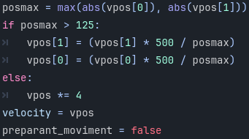
MOVIMENT
160
200
Variació de posició y = 160 * 500 / 200 = 400
Variació de posició x = 200 * 500 / 200 = 500
Velocitat = Variació de posició

Slide 4
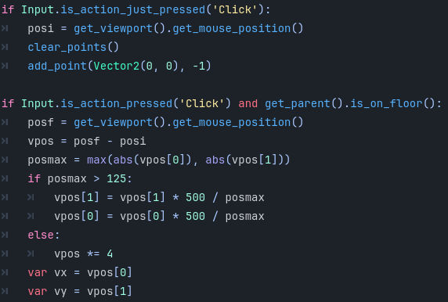
LÍNIA PREDICTORA

Slide 5
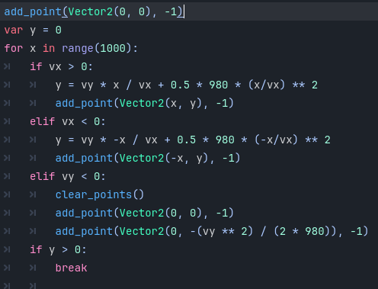
LÍNIA PREDICTORA
x = vx * t
y = vy * t + ½ * g * t ^ 2
t = x / vx
y = vy * x / vx + ½ * g * x / vx ^ 2
https://www.geogebra.org/classic/xqc3qa8z

